Slide 1


Slide 2

Mi historia
Mis papás trabajan
Hermano menor en primero de primaria
Problema en comunicación

Slide 3
Problema
32.5 millones de estudiantes en línea
600,000 docentes imparten en primaria.
El 84.3%( 1,009,727) son mayores del 30 años
El medio de comunicación más usado es Whatsapp
Fuente: https://www.eluniversal.com.mx/nacion/regresan-clases-mas-de-32-millones-de-estudiantes
https://www.inegi.org.mx/contenidos/saladeprensa/aproposito/2020/EAP_Maestro2020.pdf

Slide 4
Ocasiona
Seguimiento de tarea tedioso
Mensajes fuera del objetivo del grupo
Pérdida de mensajes
Los padres no manejan la misma información

Slide 5
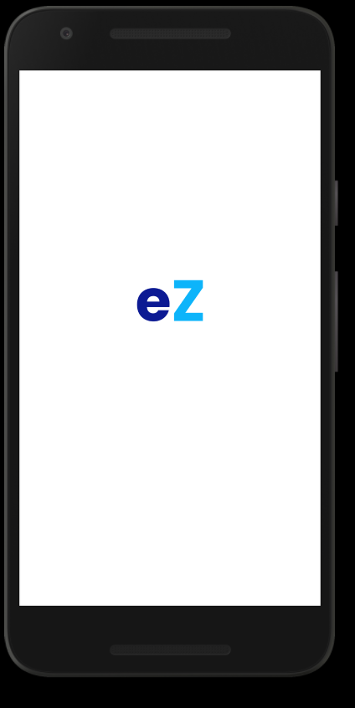
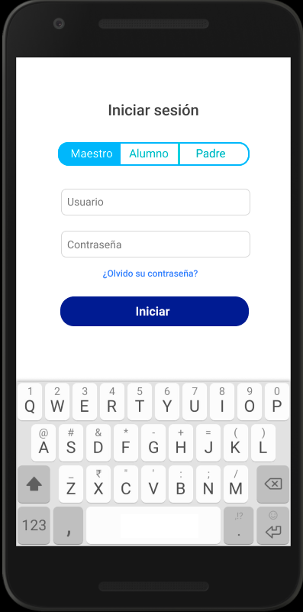
Solución
Una aplicación simple para la gestión de información entre profesores y padres que funciona del siguiente modo

Slide 6

Mercado
97,553 escuelas primarias
Fuente: https://historico.mejoredu.gob.mx/audiencia/escuelas/

Slide 7
¿Qué buscamos?
Lograr una sostenibilidad patrocinada
Apoyo del gobierno
Organizaciones sociales responsables
Inversionistas
Para impulsar el proyecto de manera gratuita

Slide 8
Costo de infraestructura
1 tarea diaria
9 imágenes al día
Con el apoyo de $ 500mxn* se podría implementar en una escuela por mes.
Se debe contar con alianzas de entidades para gestionar el apoyo, y optimizar la aplicación y pagar los recursos necesarios
* Droplet de $400/mes + otros gastos $100/mes

